Slide 1
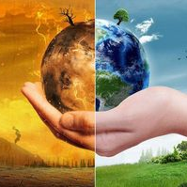
Biến đổi khí hậu
Thách thức toàn cầu của thế kỷ 21

Slide 2
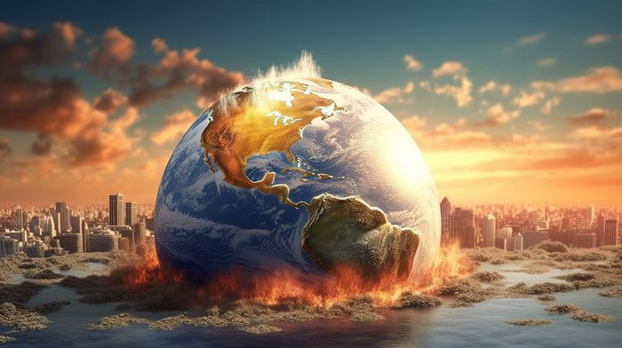
Biến đổi khí hậu là gì?
Biến đổi khí hậu là sự thay đổi lâu dài về nhiệt độ, thời tiết và các yếu tố khí hậu trên Trái đất.
Có thể do nguyên nhân tự nhiên (núi lửa, chu kỳ mặt trời) hoặc do con người (phát thải khí nhà kính).

Slide 3
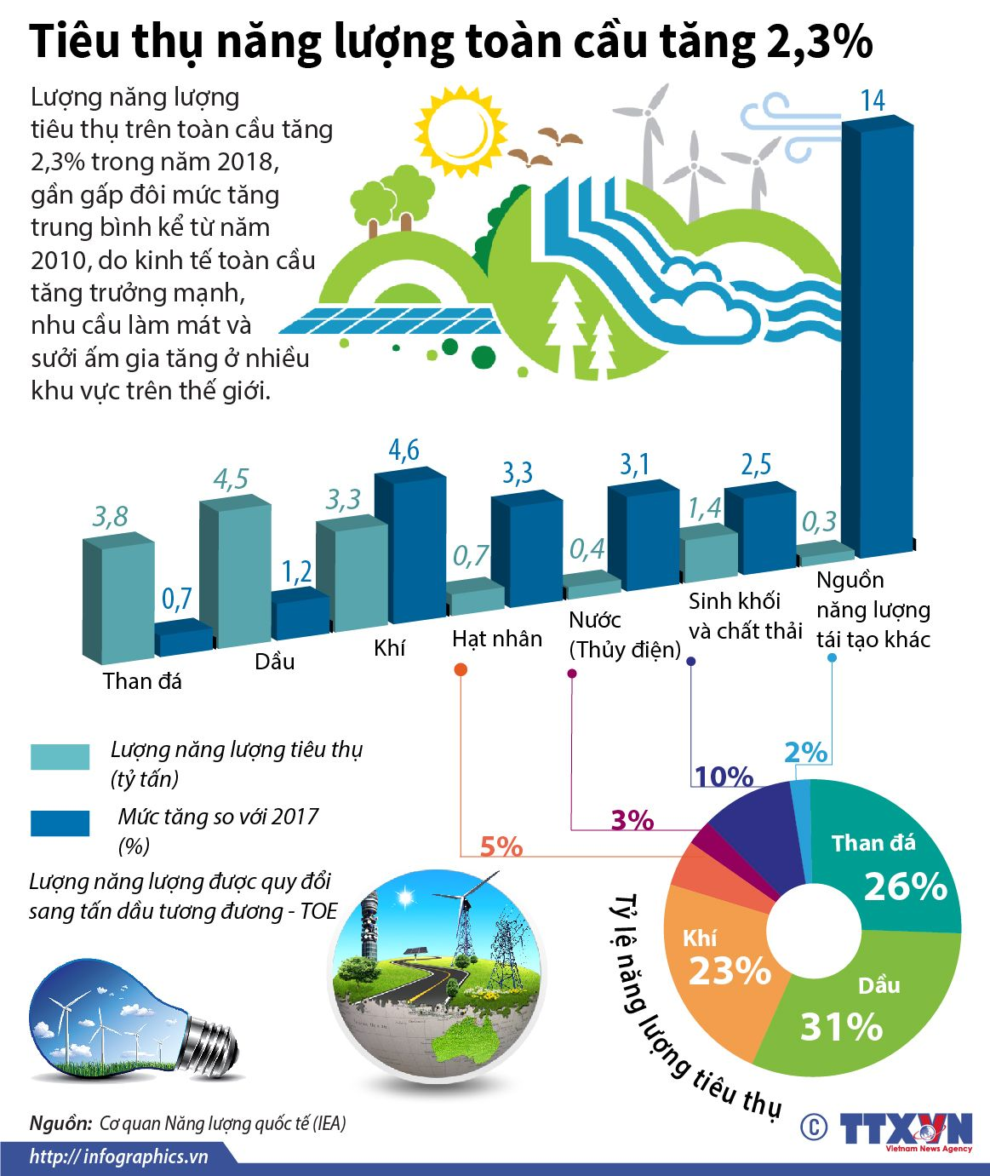
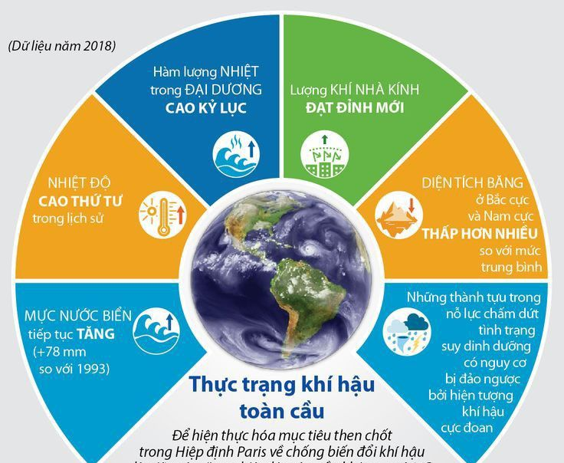
Nguyên nhân chính.
Khí nhà kính: CO₂, CH₄, N₂O… từ đốt nhiên liệu hóa thạch, sản xuất công nghiệp
Phá rừng: Giảm khả năng hấp thụ CO₂
Nông nghiệp & chăn nuôi: Phát thải khí metan
Giao thông vận tải: Xe cộ, máy bay thải khí độc

Slide 4

Hậu quả của biến đổi khí hậu
Băng tan & mực nước biển dâng: Đe dọa các vùng ven biển
Thiên tai cực đoan: Bão mạnh hơn, hạn hán kéo dài, lũ lụt bất thường
Ảnh hưởng đến sức khỏe & sinh kế: Bệnh truyền nhiễm, mất mùa
Nhiệt độ toàn cầu tăng: Năm 2023 là năm nóng nhất lịch sử

Slide 5
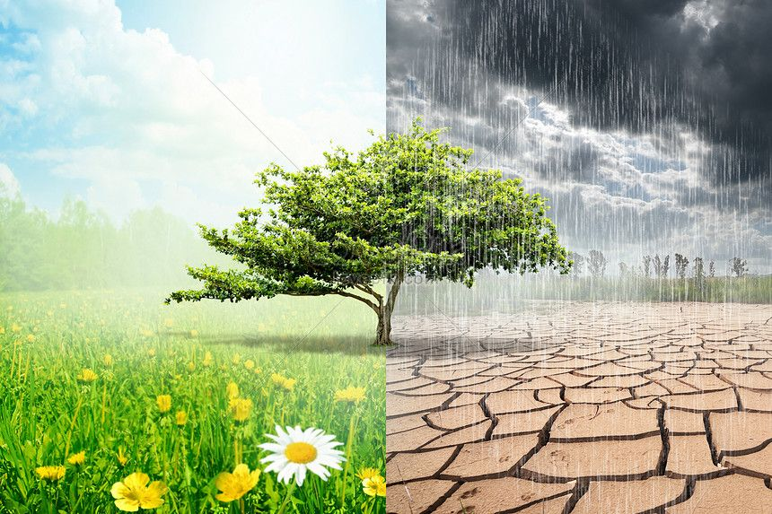

Giải pháp ứng phó
Giảm phát thải: Sử dụng năng lượng sạch (mặt trời, gió)
Thay đổi thói quen: Tiết kiệm điện, sử dụng phương tiện công cộng
Chính sách & hợp tác quốc tế: Thỏa thuận Paris, COP28
Giáo dục & nâng cao nhận thức: Truyền thông, trường học

Slide 6
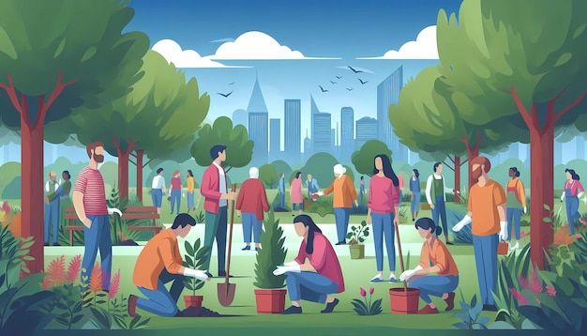
Kêu gọi hành động
“Hành động hôm nay – cứu lấy ngày mai”
Mỗi người đều có thể đóng góp: trồng cây, phân loại rác, giảm nhựa
Cùng nhau xây dựng tương lai xanh

